Slide 1
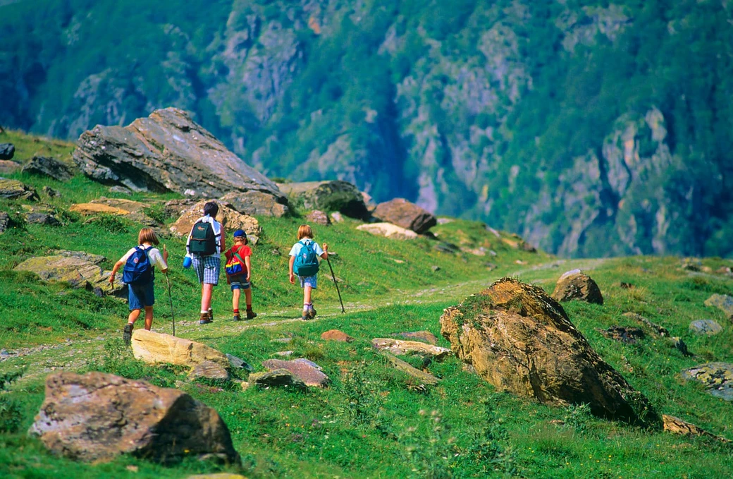
Imbue de sa personne
en Ariège N° 1
Une si belle région

Slide 2

Expression de connotation péjorative qui s'applique aux personnes prétentieuses, qui sont remplies d'amour propre et d'autosatisfaction. Bouffi d'orgueil.

Slide 3

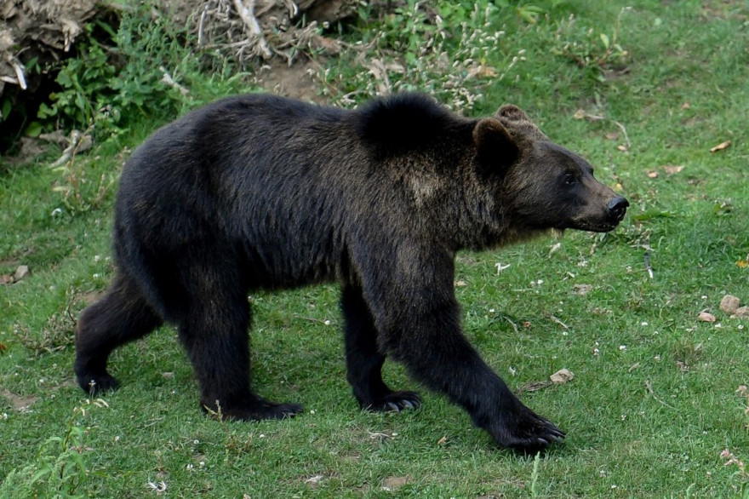
La Faune

Slide 4
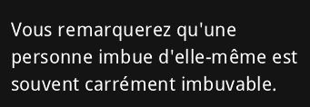

Slide 5
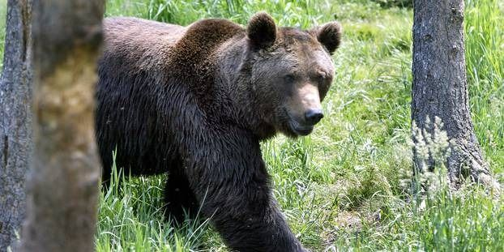

Slide 6
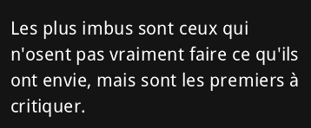

Slide 7
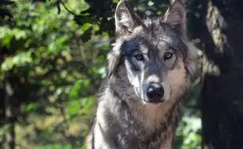

Slide 8
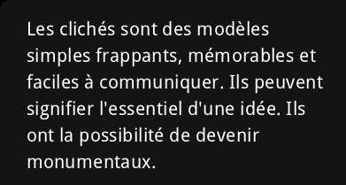

Slide 9
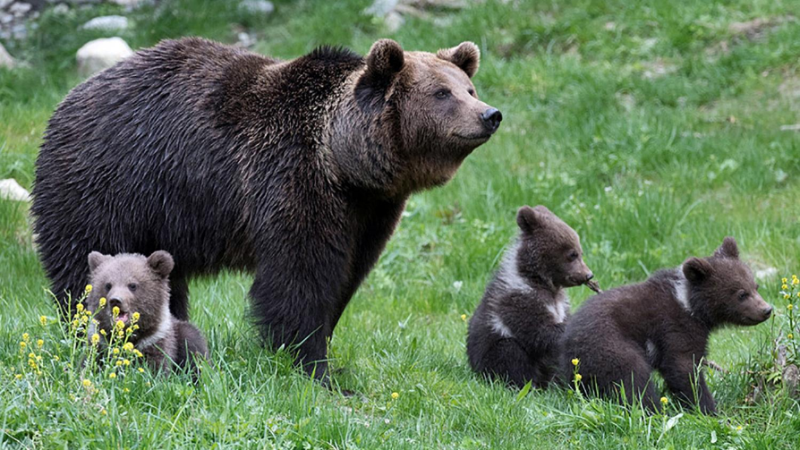

Slide 10


Slide 11
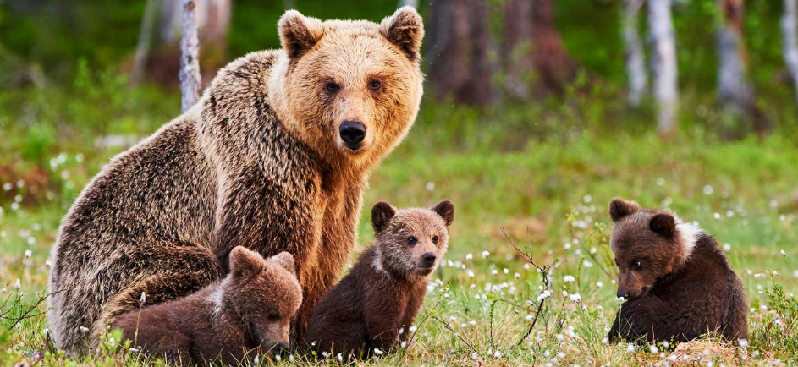

Slide 12
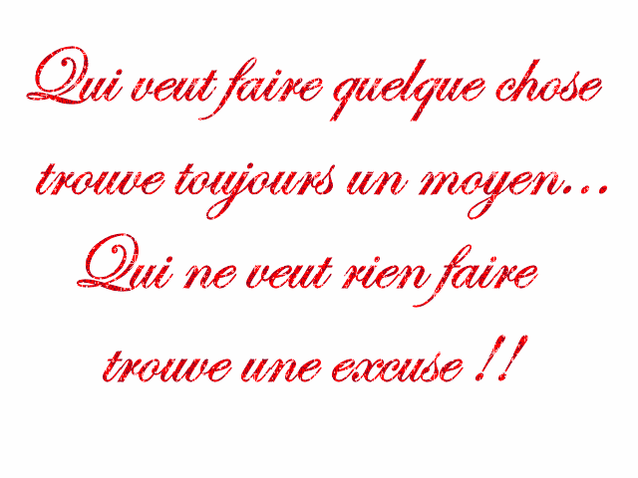

Slide 13
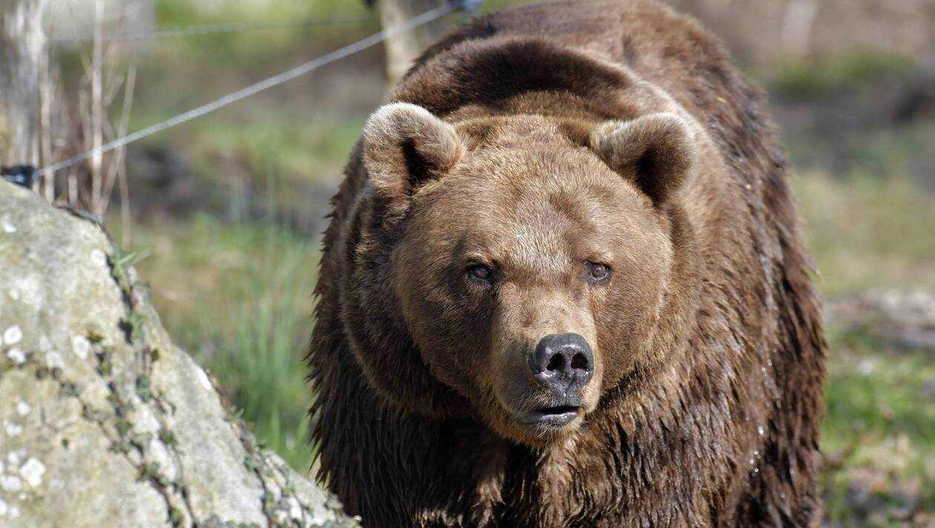

Slide 14
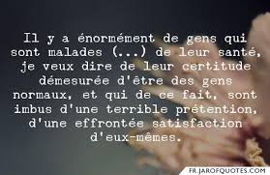

Slide 15
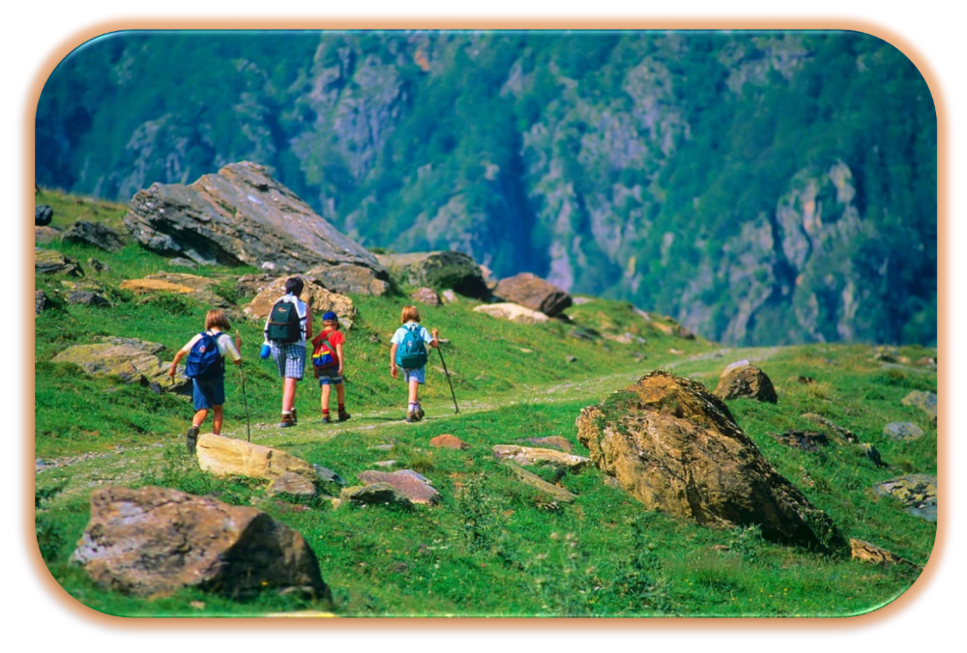
C’était
Imbue de sa personne
en Ariège

